Slide 1
Transformer 模型

Slide 2
参考资料
英文资料
https://jalammar.github.io/illustrated-transformer/
中文翻译1(作者授权)
https://blog.csdn.net/yujianmin1990/article/details/85221271
中文翻译2
https://blog.csdn.net/qq_42208267/article/details/84967446
我的笔记
https://github.com/zhuyuanxiang/StudyNotes-CN/blob/master/NLP/BERT/Transformer-Bert-Practice/Transformer.md
其他资料
https://terrifyzhao.github.io/2019/01/11/Transformer%E6%A8%A1%E5%9E%8B%E8%AF%A6%E8%A7%A3.html
注：结合以上资料观看视频效果更好

Slide 3
一、模型总览
从全局的角度观察模型的组成和作用

Slide 4
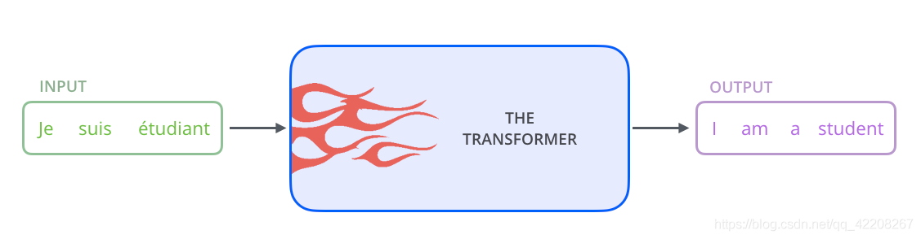
模型作用
法语 → Transformer → 英语

Slide 5
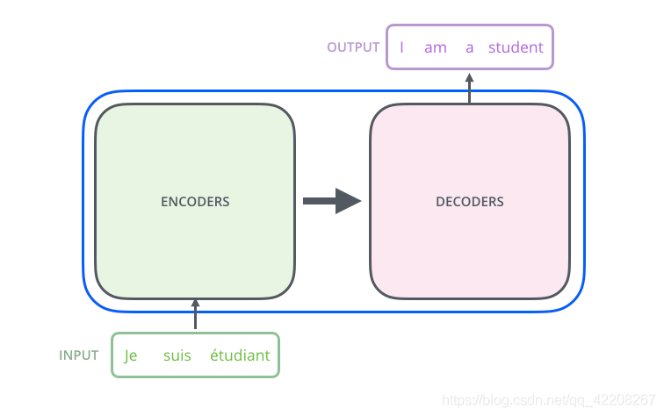
Transformer 展开
法语 → 编码器(Encoders) → 解码器(Decoders)→ 英语

Slide 6
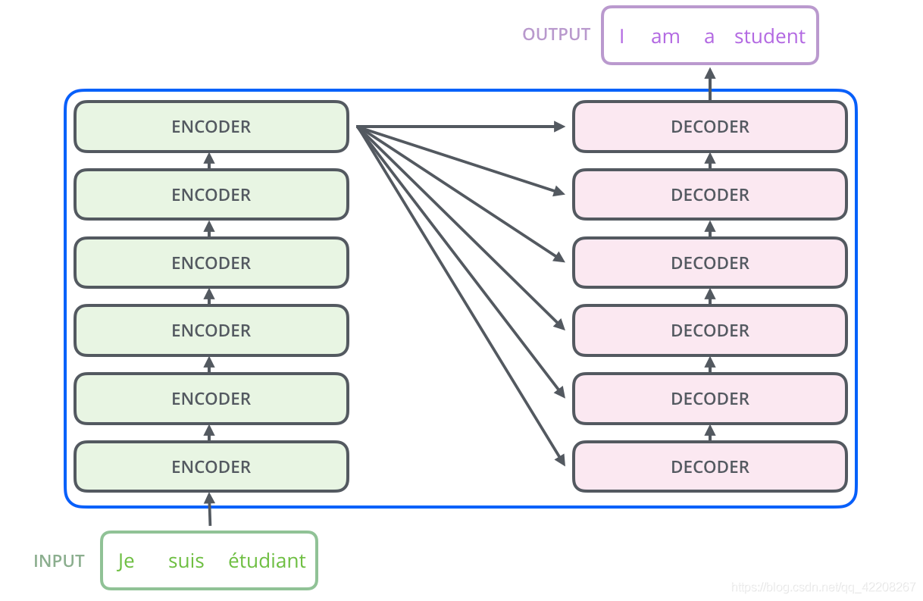
论文中的层堆叠
法语 → 6个Encoder → 6个Decoder → 英语

Slide 7

Encoder 与 Decoder 展开
Self-Attention：自注意力层
Encoder-Decoder Attention：编码与解码注意力层
Feed Forward：前向网络

Slide 8
二、数据流动
数据在(Encoder)中流动的角度观察(Encoder)的组成和细节

Slide 9
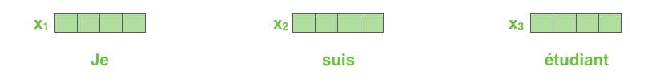
Word Embedding
将单词序列转化成向量序列：$x∈R^{512}$

Slide 10
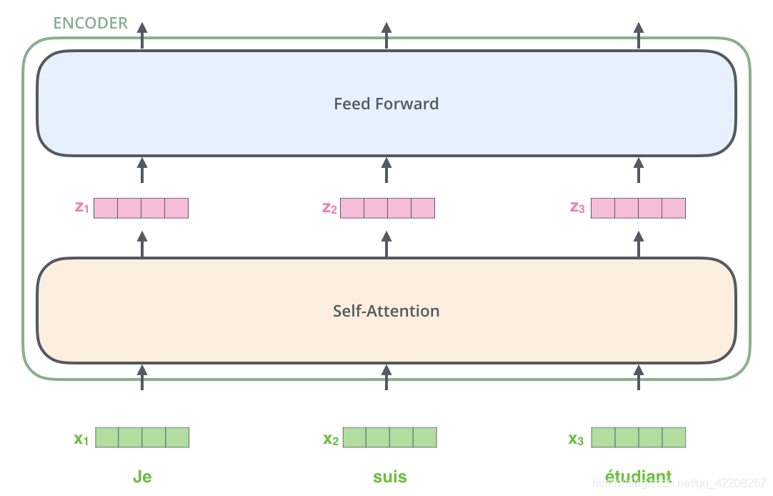
数据在Encoder内部的流动
x→z的向量维度不变

Slide 11
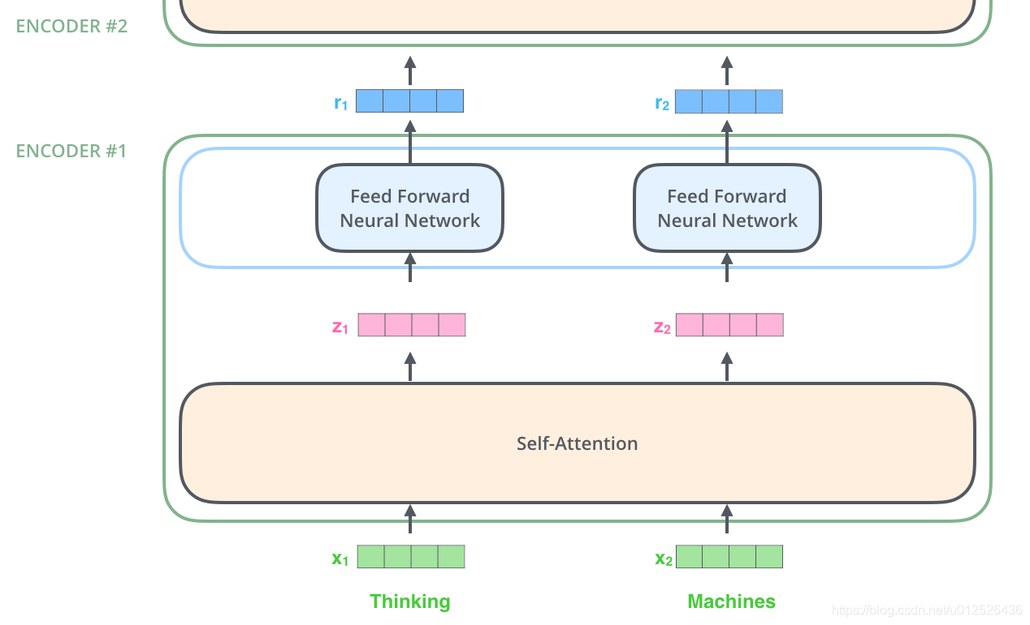
数据在Encoder层之间的流动
x→z→f 的向量维度不变

Slide 12
三、Self-Attention 子层
自注意力：就是通过自相关计算判断序列中不同单词之间的相互联系的权重

Slide 13
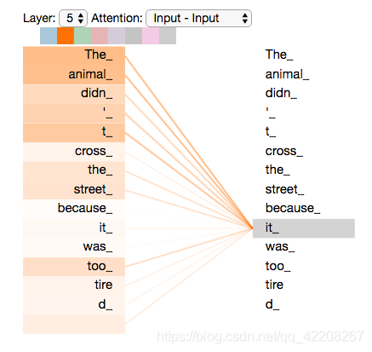
Self-Attention 的作用
Transformer使用Self-Attention将相关词的理解编码到当前词中

Slide 14
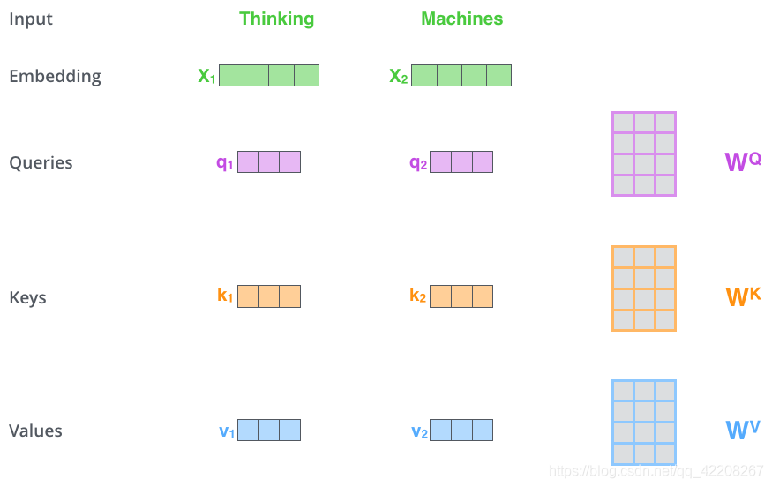
Self-Attention的细节——第一步
根据编码器的输入向量，生成三个向量，再分别乘以三个矩阵
向量 ：Query、Key、Value
矩阵参数：在训练过程中学习
生成的向量维度64 < 输入向量维度 512
Notes:
生成的向量维度不是必须小于输入向量的维度，而是为了合并多头注意力的8个头以后向量维度与输入向量维度相等，即 8*64=512，从而方便后面的计算

Slide 15
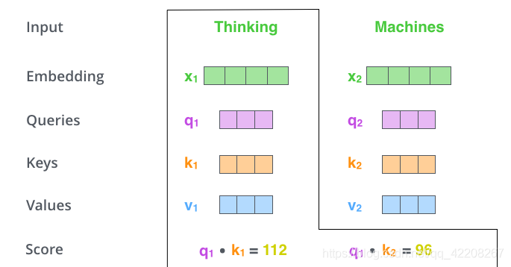
Self-Attention的细节——第二步
打分：点乘(dot)当前位置单词的Query向量和需要打分位置单词的Key向量。
Notes:
Query提供的是需要查询的序列的不同单词的相关性
Key提供的是与Query的序列对应的序列的关键字
Value提供的是与Query的序列对应的序列的不同单词的相关性

Slide 16
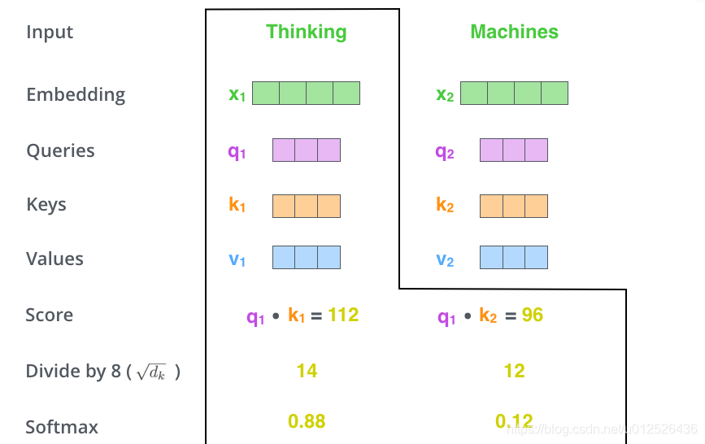
Self-Attention的细节——第三、四步
第三步：将打分结构除以8(8 = Key 的维度求开方)，使求得的分数变小，从而梯度会更加稳定
第四步：Softmax函数处理，使求得的分数归一化，更好地表达每两个词之间的关注度

Slide 17

Self-Attention的细节——第五、六步
第五步：将Softmax输出的权重与Value的值按位相乘，增强关注度高的单词之间的值，抑制关注度低的单词之间的值
第六步：将所有加权向量，产生这个位置的Self-Attention输出

Slide 18
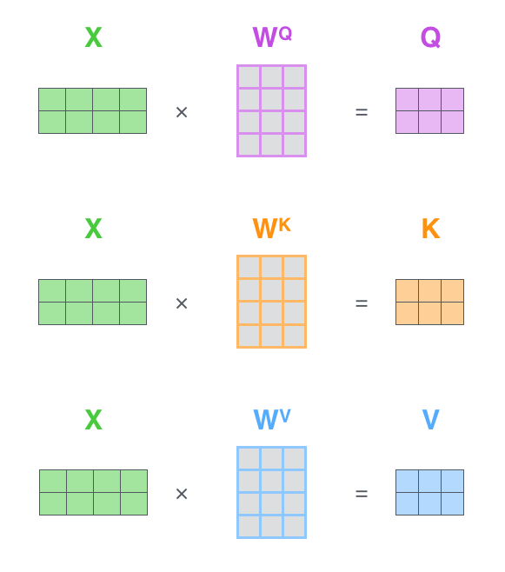
Self-Attention的矩阵计算——第一步
输入矩阵X乘以权重矩阵$W^{Q}, W^{K}, W^{v}$

Slide 19

Self-Attention的矩阵计算——第二步
计算公式：$Z=Attention(Q,K,V)=softmax\left(\frac{QK^{T}}{\sqrt{d_{k}}}\right)V$

Slide 20
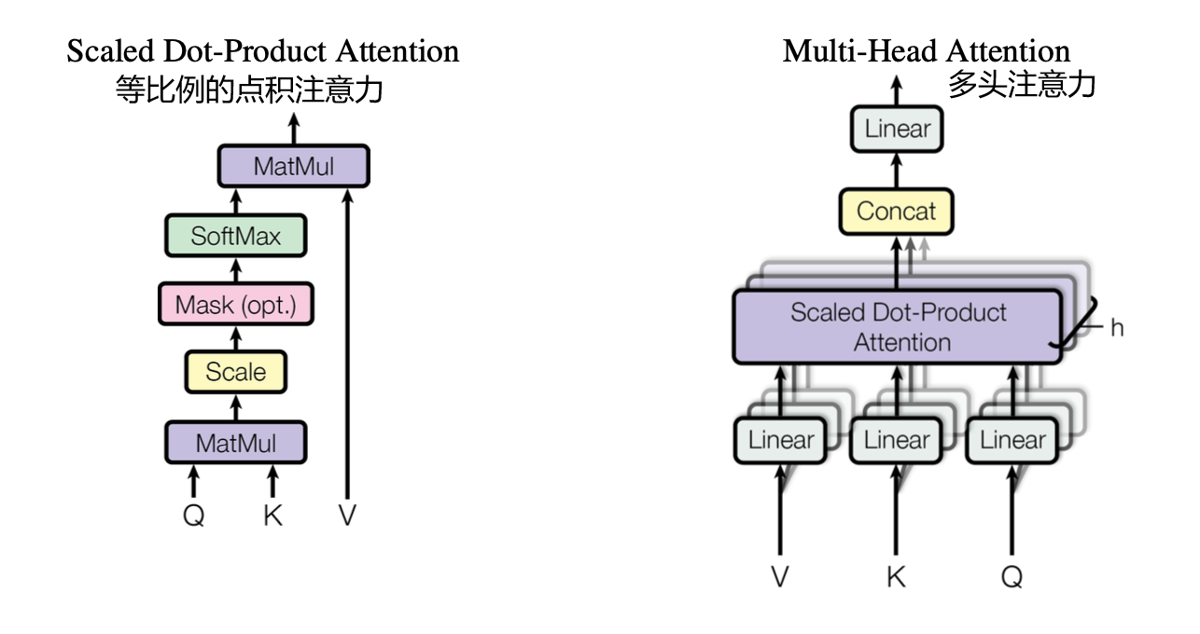
Multi-Head Attention
多头机制增强了模型对序列中某个单词具有的不同位置结构特征的关注，使得模型可以描述多种注意表达权重
多头机制赋予了注意力更多的子表达方式，使输入向量被映射到不同的子表达空间

Slide 21
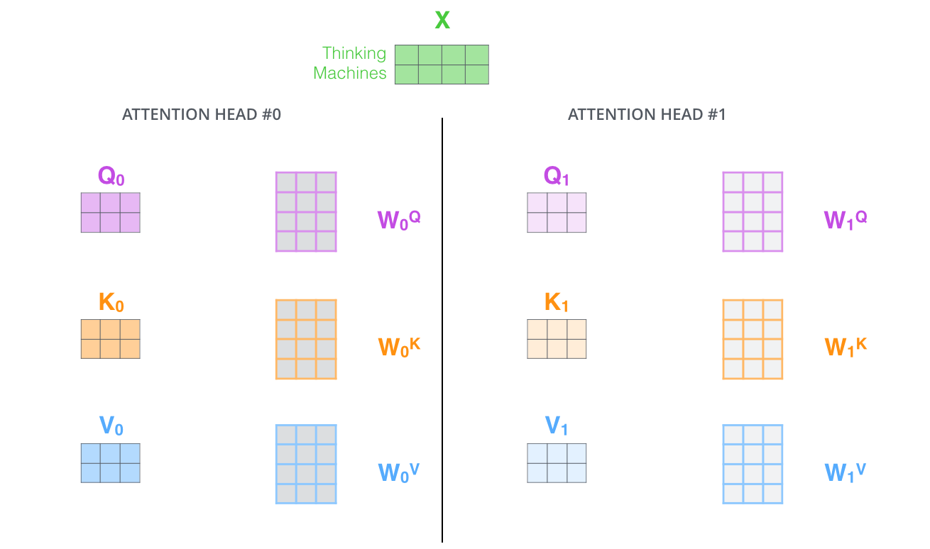
每个头都会有一组 Q/K/V 矩阵

Slide 22
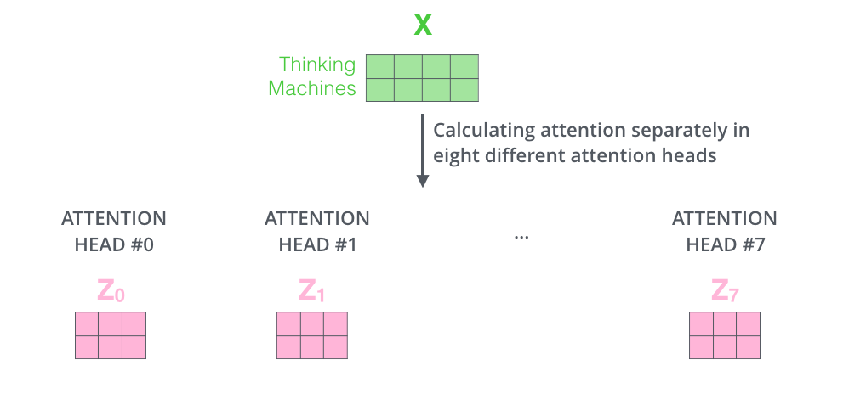
8个头的Multi-Head就有8组 Q/K/V 矩阵

Slide 23
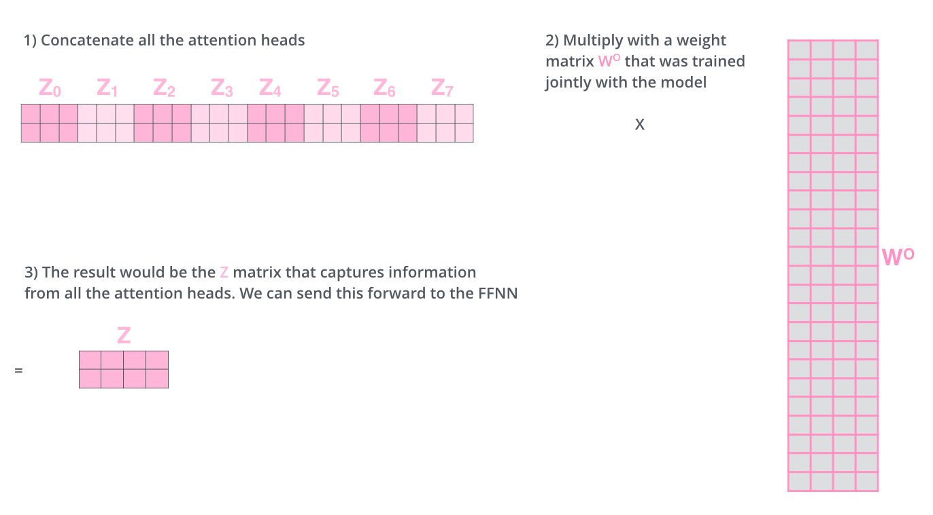
将8个矩阵合并成一个矩阵
因为后面的前向网络不能接收8个矩阵，因此需要合并成一个矩阵输入到网络中

Slide 24

完整的 Multi-Head Attention 矩阵计算说明
第一层 Encoder 输入的是X序列，第二个 Encoder 开始输入的是 R 序列

Slide 25

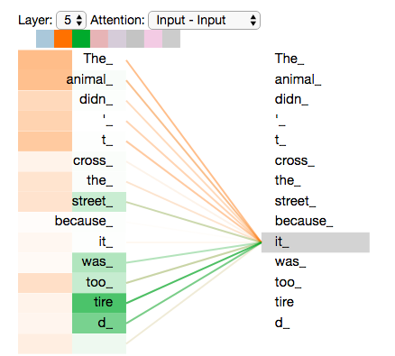
Multi-Head Attention
某个单词具有的不同位置结构特征的关注
输入向量被映射到不同的子表达空间
使用多头注意力之前
使用多头注意力之后

Slide 26
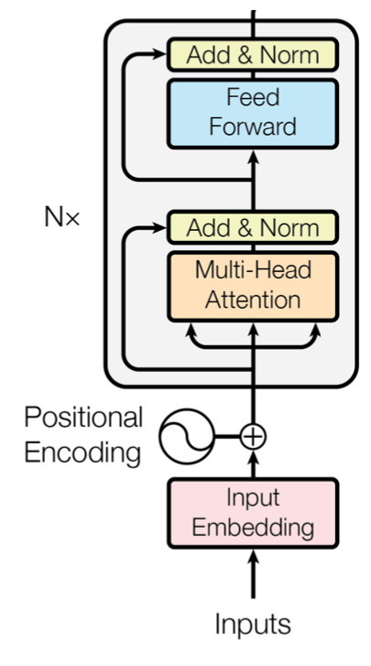
Encoder
输入序列词嵌入：Input Embedding
输入位置编码：Positional Encoding

Slide 27
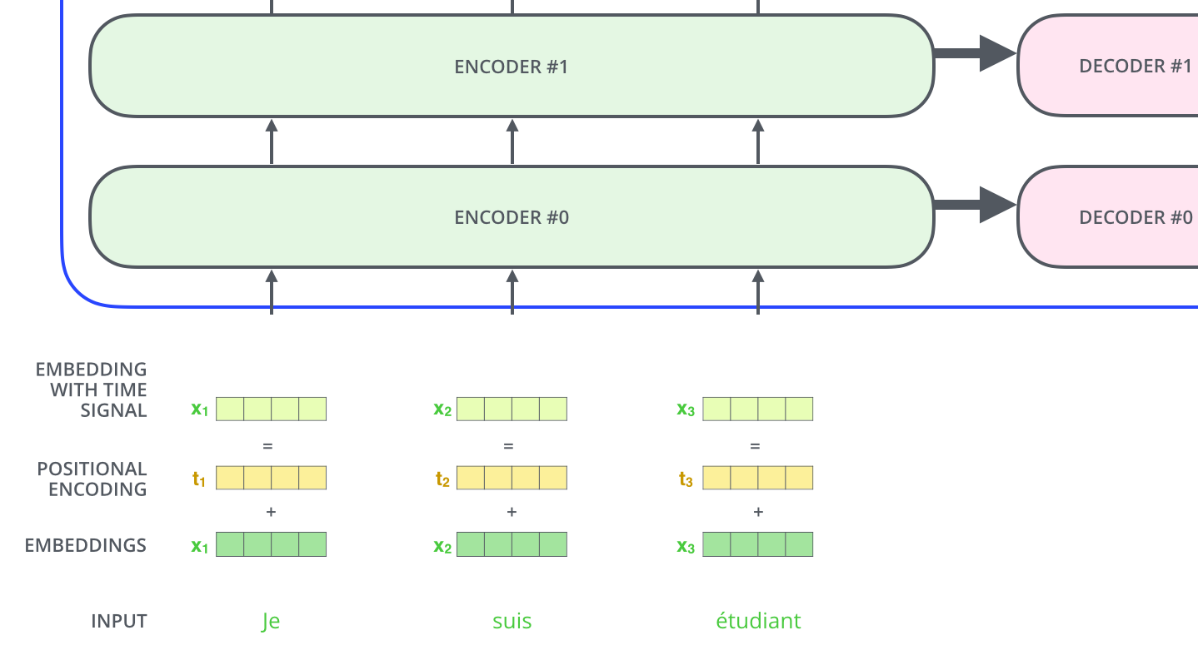
输入序列编码=词嵌入编码+位置编码
X=Embeddings()+PositionalEncoding()

Slide 28
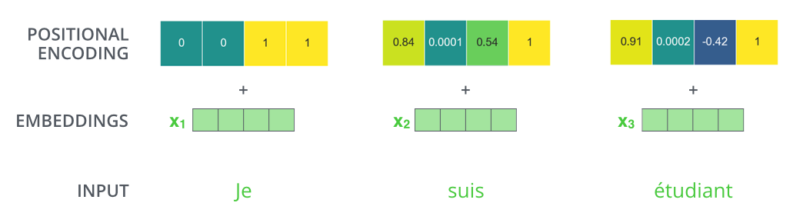
$$PE_{pos,2i}=\sin\left(\frac{pos}{{10000}^{\frac{2i}{d_{model}}}}\right), PE_{pos,2i+1}=\cos\left(\frac{pos}{{10000}^{\frac{2i}{d_{model}}}}\right)$$
位置编码示例

Slide 29
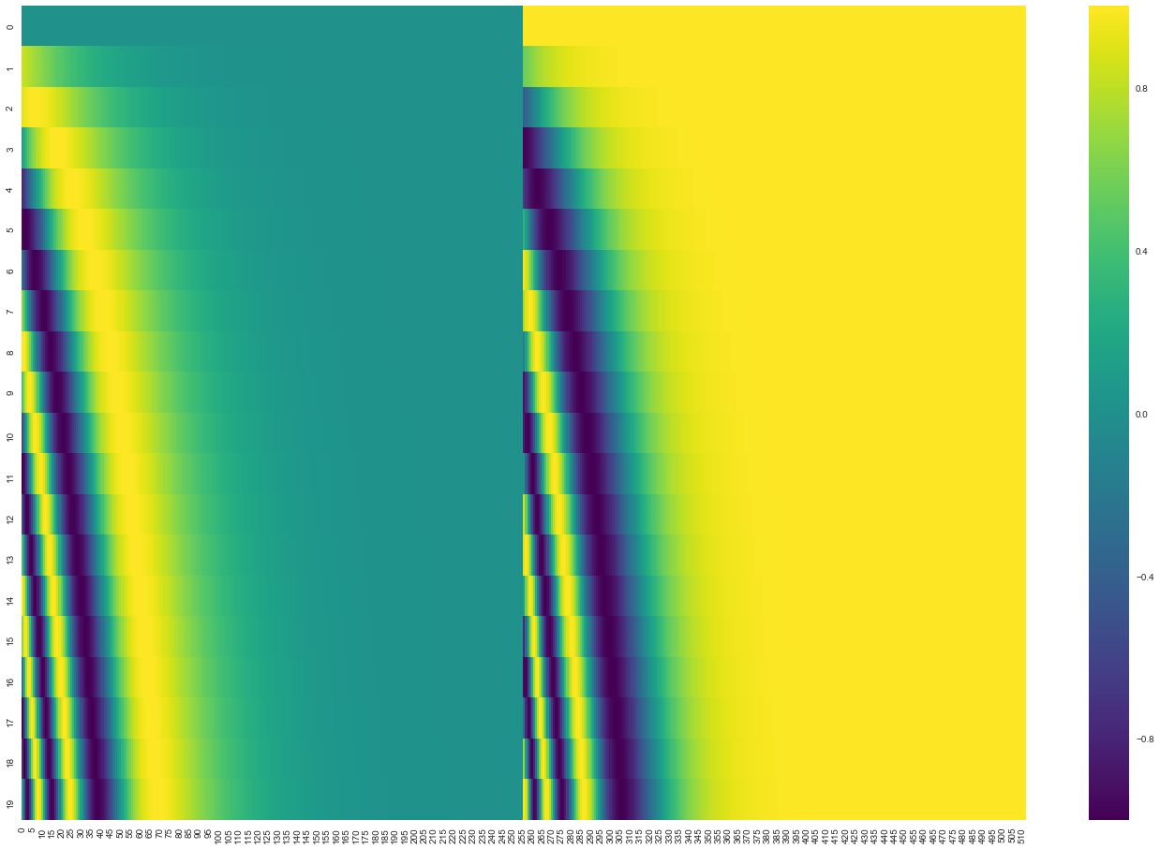
20个单词，512维位置编码的实际效果图
左侧是 sin 函数生成
右侧是 cos 函数生成

Slide 30
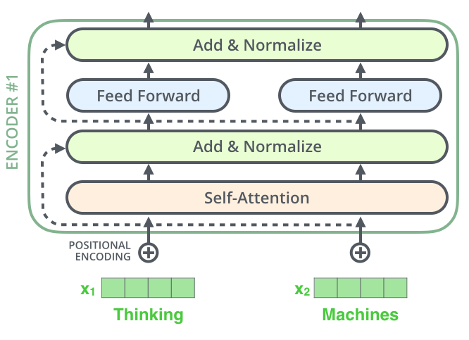
Residuals
残差：Residuals Add，编码器的每个子层中都有残差连接

Slide 31

Layer Normalize
归一化的目的
１）把数据变成(0,1)或(-1,1)之间的小数。基于概率统计的角度，(0,1)之间属于概率分布，(-1,1)之间属于坐标分布
２）把有量纲表达式变成无量纲表达式，便于不同单位或量级的指标能够进行比较和加权。
注：本文中的归一化是0均值，1标准方差的归一化

Slide 32
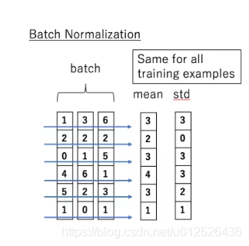
$$BN\left(x_{i}\right)=α×\frac{x_{i}−μ_{b}}{\sqrt{σ_{B}^{2}+ε}}+β$$
![在这里插入图片描述](pictures/20200615111056349.jpg)
Batch Normalization：神经网络中常用的批归一化方法，依照批处理的方向计算均值和方差

Slide 33
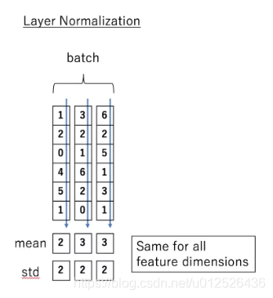
$$LN\left(x_{i}\right)=α×\frac{x_{i}−μ_{L}}{\sqrt{σ_{L}^{2}+ε}}+β$$
Layer Normalization：依据层的方向计算均值和方差

Slide 34
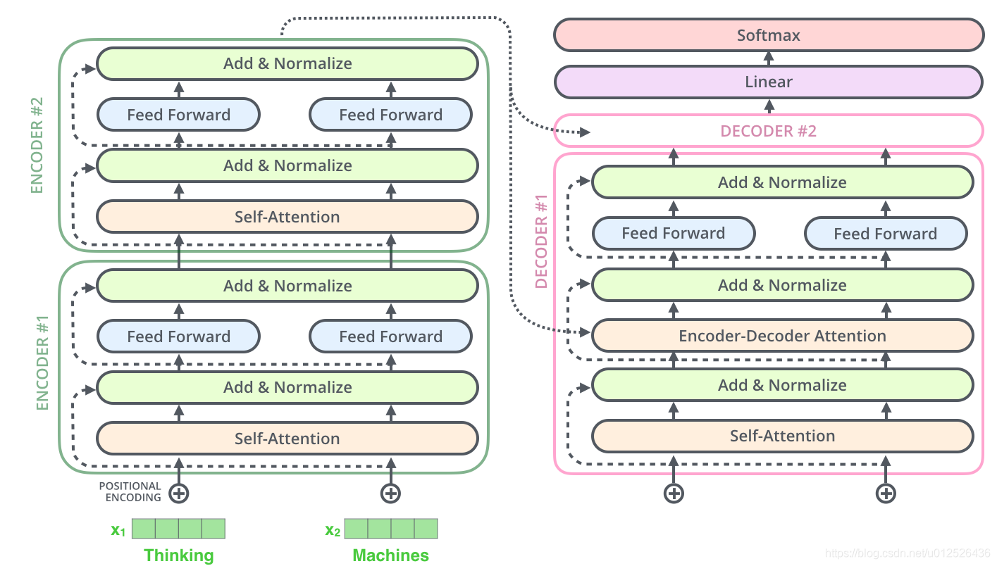
层堆叠的模型结构
注意：全部Encoder叠加训练完成后输入给每个Decoder使用

Slide 35
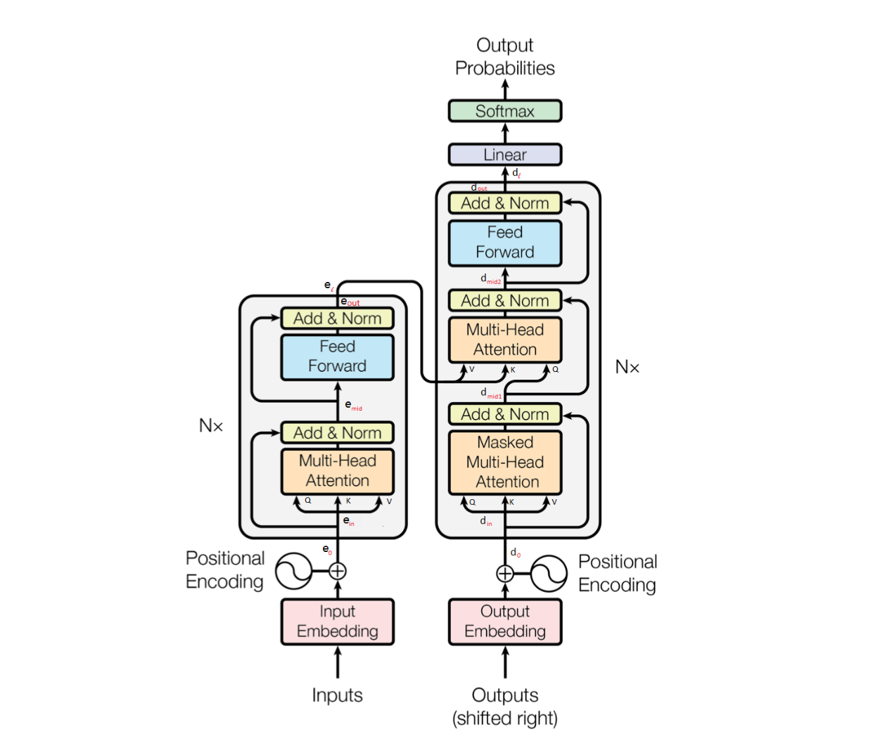
Transformer = Encoder + Decoder

Slide 36
掩码(MASK)
掩码：用于将某些值掩盖，从而在训练模型时不起作用
Transformer中MASK的类型
填充掩码(Padding Mask)
Encoder：Multi-Head Attention
Decoder：Masked Multi-Head Attention，Multi-Head Attention
序列掩码(Sequence Mask)
Decoder：Masked Multi-Head Attention

Slide 37
填充掩码(Padding Mask)
原因
因为每个输入序列的长度不同，因此需要将所有的序列进行对齐。
方法
确定一个统一的序列长度
将短的序列不足长度填充0
将长的序列超过长度截断
编码
将0全部填充为大负数，保证 Softmax 计算时这些位置的概率时接近0
输出是个张量，张量中为False的部分就是需要掩蔽的位置

Slide 38
序列掩码(Sequence Mask)
原因
因为Decoder的训练序列不能使用t时刻后面的数据来预测t时刻的数据，因此需要将后面的数据掩蔽
方法
按照时刻t不断减少掩蔽的内容
编码
编码时生成一个全部是1的下三角矩阵，矩阵按行的顺序依次作用在序列上即可

Slide 39

解码过程1
解码阶段每一步会输出目标句子中的一个元素

Slide 40

解码过程2~6
解码棋坛的每一步输出都会作为下一步的输入，解码棋坛内部动作与编码棋坛一致，而且也会将每个单词的位置嵌入并且添加到输入微量中。

Slide 41
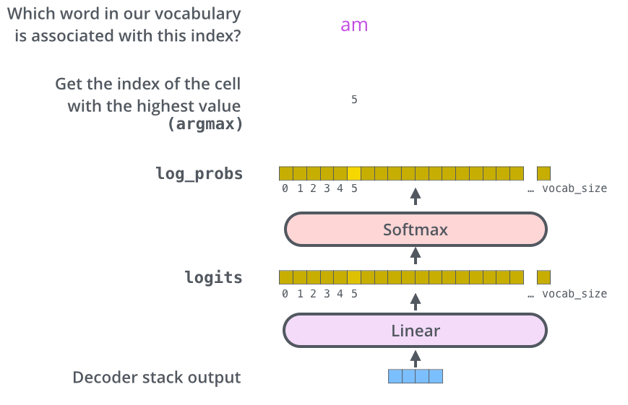
The Final Linear and Softmax Layer
线性层：是个简单全连接层，将解码器的最后输出映射到一个非常大的 logits 向量
Softmax: 将这些分数转换成概率值，最大概率对应的单词就是输出单词

Slide 42
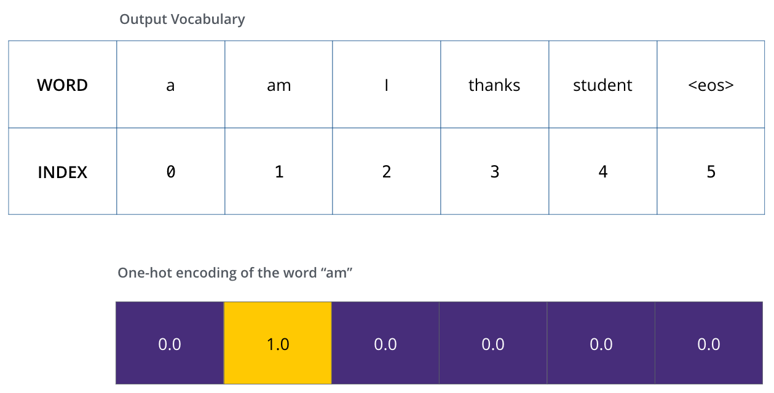
How to train
需要损失函数：对比预测输出和实际输出

Slide 43
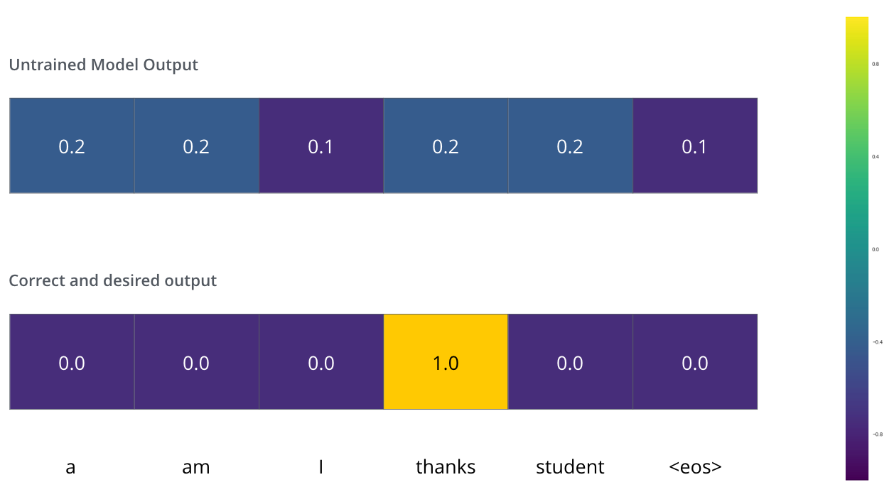
Loss Function
常用的多类别损失函数：Cross-Entropy

Slide 44
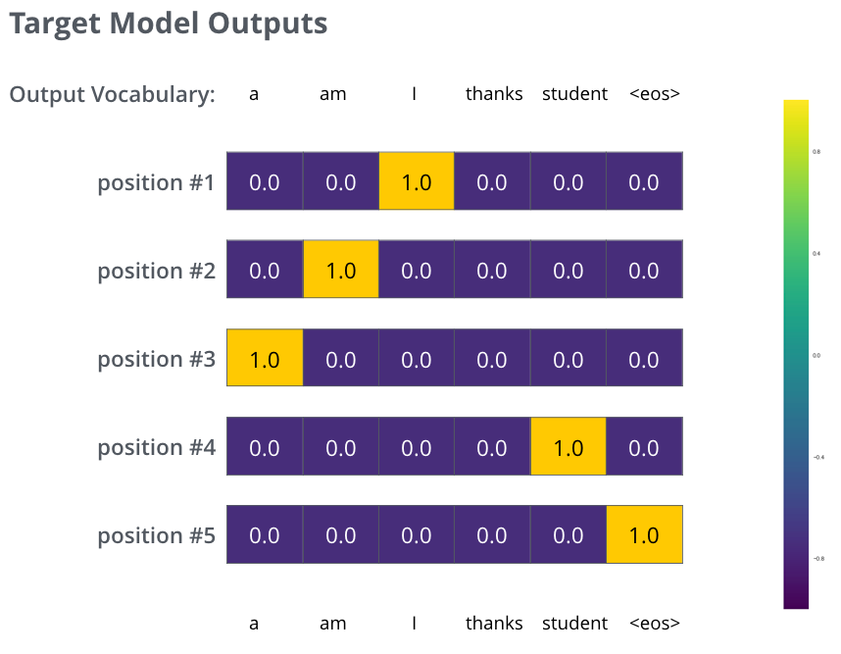
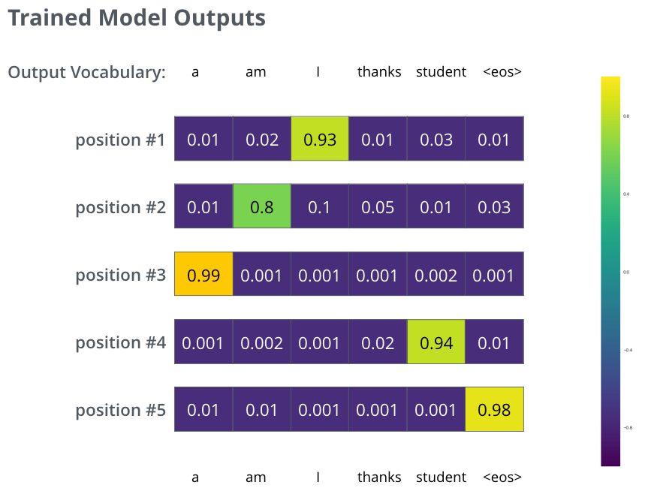
目标数据的概率分布对比
训练模型的目标概率分布
训练模型的期望概率分布

Slide 45
搜索最优解
贪婪搜索解码
每一步选择模型的最优输出
每一步基于上一步的最优输出作为模型的输入
最终形成输出序列
束搜索解码
每一步选择模型的最优(top_beams)个输出
每一步基于上一步的最优(top_beams)作为模型的输入
最终有(top_beams)个序列输出，然后再从中选择最优序列作为最终的输出序列
注1：束搜索比贪婪搜索空间更大，结果更优
注2：束搜索结果也非全局最优，top_beams=1时退化为贪婪搜索

Slide 46
相关工作
文章： Attention Is All You Need
博客： Transformer: A Novel Neural Network Architecture for Language Understanding
项目：Tensor2Tensor
其他
Depthwise Separable Convolutions for Neural Machine Translation
One Model To Learn Them All
Discrete Autoencoders for Sequence Models
Generating Wikipedia by Summarizing Long Sequences
Image Transformer
Training Tips for the Transformer Model
Self-Attention with Relative Position Representations
Fast Decoding in Sequence Models using Discrete Latent Variables
Adafactor: Adaptive Learning Rates with Sublinear Memory Cost

